Slide 1





EGYÜTT A BOLDOGABB ISKOLÁKÉRT!
budapest, 2017 november 29.
PARTNERSÉG AZ ISKOLAI AGRESSZIÓ ELLEN

Slide 2
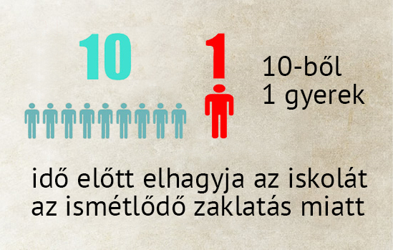
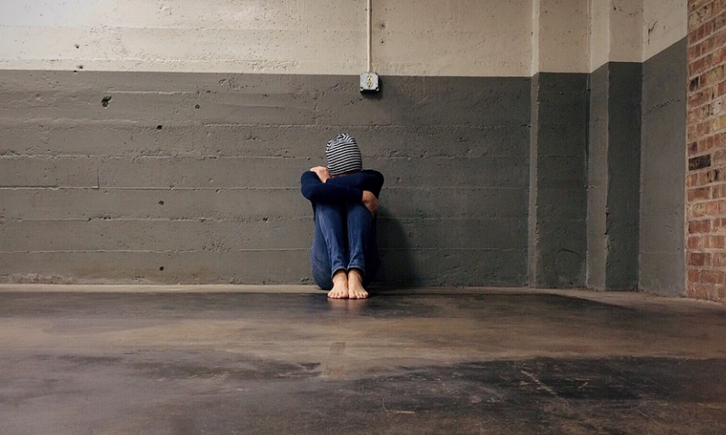
Iskolai agresszió és iskolaelhagyás

Slide 3
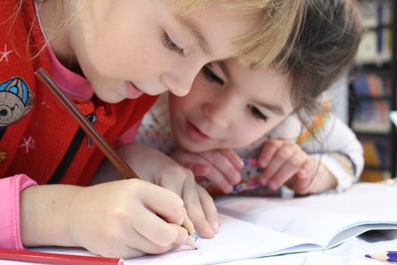
KIK VAGYUNK?
Emberek és közösségek közti kapcsolatépítéssel foglalkozunk, 1994 óta.
Abban segítjük a hozzánk fordulókat, hogy könnyebben találják meg helyüket szűkebb és tágabb közösségeikben, bátorságra és erőre leljenek magukban a változáshoz. Érezzék: jó helyük van a világban.
Boldogabb óvodákért, iskolákért dolgozunk.

Slide 4
Agresszió, zaklatás/bántalmazás, konfliktus
Agresszió:
Szándékos, a másik bántására irányuló viselkedés
Az áldozat el akarja kerülni
Társas jelenség
Zaklatás/bántalmazás:
Szándékos
Rendszeres
Erőviszonyok eltolódnak
Hatalomszerzés a cél
Konfliktus:
természetes jelenség
Eszkalálódhat agresszióig
Agresszió
Konfliktus
Zaklatás / Bántalmazás

Slide 5
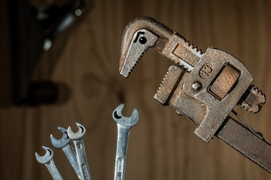
MIÉRT FONTOS AZ ISKOLAI AGRESSZIÓVAL FOGLALKOZNUNK?
Nemzetközi felmérések szerint minden 3. diák érintett
A diákok 1/5-e nem mindig érzi magát biztonságban az iskolai környezetben,
80%-uk nem érzi magát megbecsülve diáktársai és tanárai által.
Szégyen övezi a témát
Utóhatások felnőttkorban
Ha nem teszünk semmit, az agresszió fenntartásához asszisztálunk

Slide 6

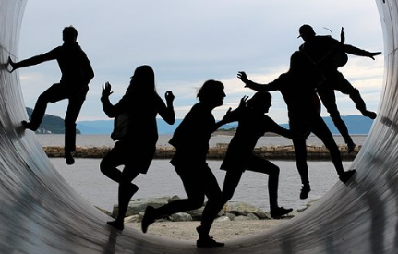
HISZÜNK A MEGELŐZÉS EREJÉBEN: EZ PROGRAMJAINK ALAPJA
Mitől lesz jó egy közösség?
Az agresszió legjobb kezelése a megelőzés, amihez a kulcs az erős közösség, ahol közösen kialakított szabályok alapján működik az egyéni és a közös felelősségvállalás.
Ennek kialakítására kínálunk programokat: óvodától a középiskoláig, 3-18 éves korig: Segítünk felismerni az agresszió, zaklatás, erőszak és konfliktusok természetét, folyamatait,és eszközt adunk megelőzésükhöz, kezelésükhöz. Megtanítjuk, hogyan lehet jól kezelni a konfliktusokat, hogy tanulási, fejlődési lehetőségként szolgáljanak és a résztvevők kapcsolatai erősödhessenek általuk.
Jelenleg 9 intézménnyel dolgozunk együtt (óvodák, általános,- és középiskolák).
Szülők és a tanárok részére egyaránt kínál megoldásokat.

Slide 7
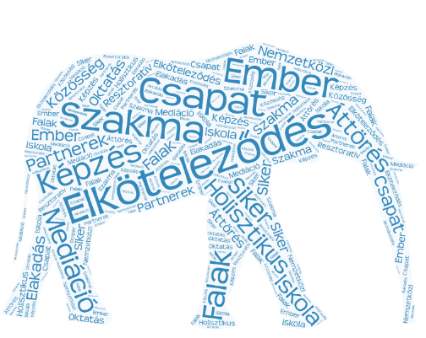
MIT CSINÁLUNK?
Előkészítés:
Elkötelezett szakmai csapatot hozunk létre
Feltérképezzük a helyzetet
Könnyen átvehető modellprogramot alkotunk
Iskolai helyzetfelmérést készítünk
Megvalósítás:
Közösségben tervezünk: akcióterv
Képzéseket tartunk
Mentoráljuk, kísérjük a folyamatot
Kézikönyvet készítünk: 9 esettanulmány
Notes:
Előkészítés: mi lesz jobb ettől? A témára fogékonyak behúzódnak, azt érzik, kitágul a tér. Megtaláljuk a támogatókat, látjuk, kiket lehet megnyerni. „Minden matekórámat nektek adom”
Megvalósítás: a képzésekre már azok jöttek, akik érdeklődtek „Hosszú évek óta nem érzem magam kiégve és várom a tanévet” házirend ☺ Turza Adrienn 304659088
Bizony át lehet fordítani az ellenállást és a cinizmust.

Slide 8
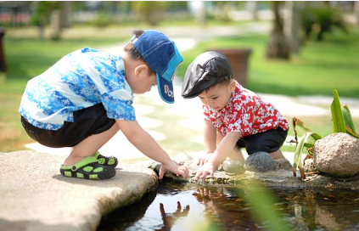
ÚJ TRÉNINGÜNK: MEDIÁCIÓ KISGYREKMEKEKKEL
ÉRZELMEK, MEGÉRTÉS, KAPCSOLÓDÁS
Nem létezik abszolút igazság, illetve ha mégis, akkor a felek sokszor nem abban találnak nyugalmat, hanem ha megértik saját érzelmeiket, reakcióikat, és képessé válnak befogadni a másik fél szempontjait is. A kapcsolódás és a valahová tartozás érzése egyfajta védőfaktor a nehéz társas helyzetekben. Ezért, egy konfliktus során, az egyéni érzések mindig fontosak és érvényesek, amelyeket minősítés nélkül kell tudomásul vennünk; elismerésük a konfliktusok feloldásának első lépései. A strukturált, mediációs folyamat során, a mediátor a konfliktus résztvevőit a saját megoldásaik kidolgozására bátorítja.

Slide 9
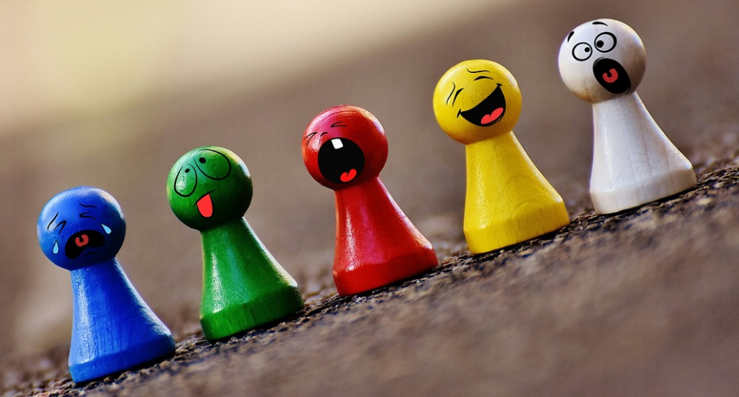
A TRÉNING CÉLJA
A konfliktusok eszkalálódásának megelőzés e,az érzelmi egészségességet promotáló környezet létrehozásával
A gyermekek érzelmi tudatosságának, valamint a szociális és érzelmi intelligencia fejlesztése
A társas helyzetekben előforduló konfliktusok kezelése, kisgyerekekre szabott mediációs módszertannal.

Slide 10
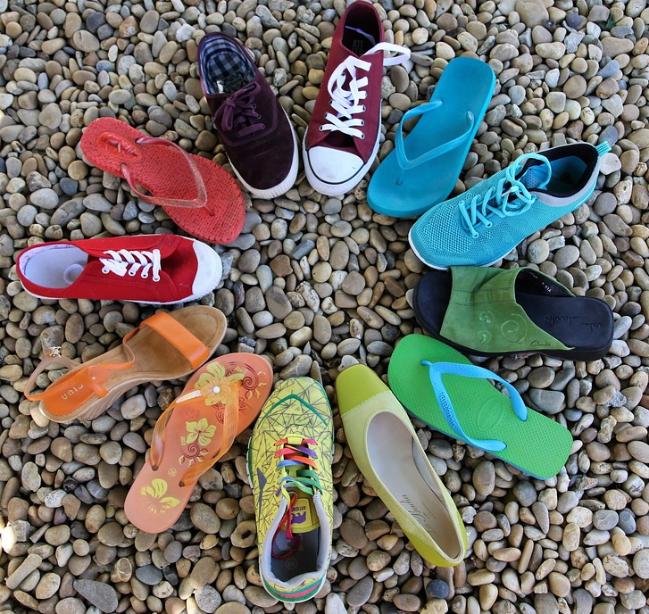
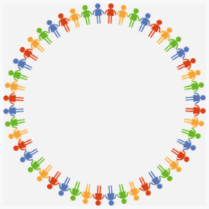
Együtt. Működünk – resztoratív és mediációs példák a gyakorlatból
„Olyan, mintha már megbeszéltük volna, aztán kiderül, hogy mégsem, aztán tovább kérdezek, … és akkor wow, magic, végre megértjük egymást” (Böbi, 17)
„Eddig odacsaptam volna, ha felnyomják az agyam, de a mediációs képzés segített abban, hogy lépjek előbb egyet hátra, vegyek két mély levegőt, és inkább kérdéseket tegyek fel” (Kriszti, 16)

Slide 11

EGYÜTT KÖNNYEBB: KAPCSOLÓDJUNK ÖSSZE
Facebook:
https://www.facebook.com/PartnersHungary/
www.partnershungary.hu
Keressen bennünket!
asap@partnershungary.hu

